Slide 1
English Maze Adventure
Образовательная игра-головоломка
Работу выполнил:
Вардумян Эрик Араратович
Руководитель проекта:
Грачев Николай Романович

Slide 2
содержание
Актуальность проблемы
Идея проекта
Задачи проекта
Концепция приложения
Социальная значимость проекта
Целевая аудитория
Основные модули и технологии
Особенности реализации и структура наследования
Результаты и выводы
Перспективы развития

Slide 3

Актуальность проблемы
Изучение английского часто вызывает ощущение скуки и отсутствие живого общения. Традиционные методики не вдохновляют, особенно когда учишься сам. Необходимы средства, которые сделают процесс интересным и интерактивным.

Slide 4

Идея проекта
Создать интерактивную обучающую игру. Игрок участвует в приключении, где для продвижения нужно решать задания на английском. Это стимулирует интерес и улучшает усвоение языка.

Slide 5
Задачи проекта
Реализовать игровой движок с механикой лабиринта, врагами и физикой.
Интегрировать систему генерации и проверки заданий по английскому.
Создать адаптивную систему сложности, соответствующую уровням CEFR* (A1-C2).
Обеспечить сохранение прогресса и анализ результатов пользователя.
*CEFR (Common European Framework of Reference for Languages) — Общеевропейская система уровней владения иностранным языком

Slide 6
Концепция приложения
«Играй и учись»
Игрок выбирает свой текущий и целевой уровень английского.
Его цель — пройти 5 уровней лабиринта, каждый из которых сложнее предыдущего.
Чтобы открыть дверь к следующему уровню, нужно правильно ответить на 5 тестов по английскому, соответствующих уровню сложности.

Slide 7
Социальная значимость проекта
Доступность: Игра предлагает бесплатный и увлекательный способ учить язык вне класса.
Геймификация обучения: Превращает скучное запоминание в мотивирующий квест, что особенно важно для поколения Z.
Персонализация: Система подстраивается под начальный уровень и цели пользователя, создавая индивидуальную программу обучения.
Развитие навыков: Игра помогает развивать логику, реакцию и стратегическое мышление вместе с изучением языка.

Slide 8

Целевая аудитория
Проект создан для разнообразной, но конкретной аудитории:
Школьники и студенты. Игра поможет разнообразить учебный процесс и сделать его более увлекательным.
Взрослые, изучающие язык самостоятельно. Игра позволит поддерживать и улучшать уровень владения языком в удобном темпе.
Преподаватели. Это дополнительный инструмент для вовлечения учеников на уроках или в домашних заданиях.

Slide 9
Основные модули и технологии
Ключевые модули:
GameView: Основной игровой цикл, управление спрайтами, коллизиями, камерой и физикой (реализован собственный класс PhysicsEngine).
EnglishQuizSystem и PlayerDatabase: Сердце образовательной части. Система загружает вопросы из SQLite базы данных (более 300 вопросов, разбитых по 6 уровням CEFR) и управляет прогрессом игрока.
Классы игровых объектов (Door, Enemy, Platform)
Система частиц и звука (ParticleSystem, SoundManager)
View-менеджер (стартовое, финальное окно, окно вопроса)

Slide 10

Особенности реализации и структура наследования
Структура наследования:
Базовый класс arcade.View.
От него наследуются все сцены игры: StartView, GameView, QuizView, VictoryView, GameOverView и другие. Это позволяет легко переключаться между меню, игрой и диалогами.
Ключевые классы и их особенности:
PhysicsEngine: Кастомный движок для обработки гравитации, прыжков и столкновений с платформами и стенами.
Enemy: Враги имеют сложный патрульный путь, который генерируется в зависимости от номера уровня, повышая сложность.
PlayerDatabase: Централизованный менеджер работы с SQLite. Хранит прогресс, статистику ошибок, вопросы и таблицу рекордов, обеспечивая целостность данных.
EnglishQuestion (dataclass): Используется современный dataclass для удобного представления вопроса с полями для текста, вариантов, правильного ответа и пояснения.

Slide 11

Результаты и выводы
Реализованный функционал:
Полноценный игровой движок: 5 уровней лабиринта с увеличивающейся сложностью, движущиеся враги, платформенная физика с прыжками.
Образовательная система: База из 300+ вопросов по грамматике и лексике для 6 уровней английского (A1-C2). Задания выводятся в формате теста с пояснениями.
Система прогресса: Сохранение статистики, количества очков, рекордов в SQLite.
Полиграфия и звук: Анимации движения, сбора ключей, открытия дверей, система частиц для эффектов, фоновые звуки и звуковые эффекты.
Удобный интерфейс: Система меню, пауза, подсказки, понятный HUD с отображением ключей, времени и счета.

Slide 12
Перспективы развития
Перспективы
Краткосрочные
Долгосрочные
Расширение базы вопросов
Мультиплеер
Образовательная платформа
Адаптация под другие языки
Увеличение контента

Slide 13
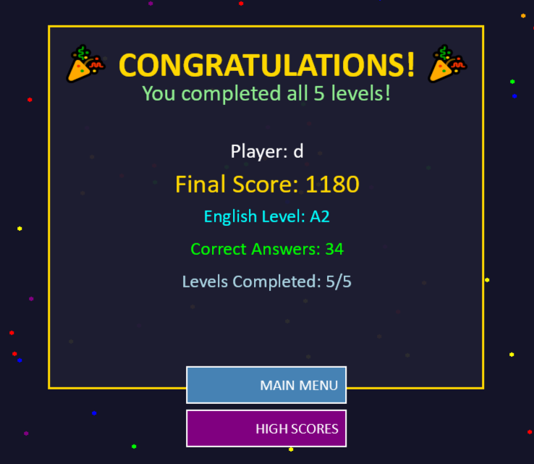
Финальное окно

Slide 14
Спасибо за внимание

